Slide 1
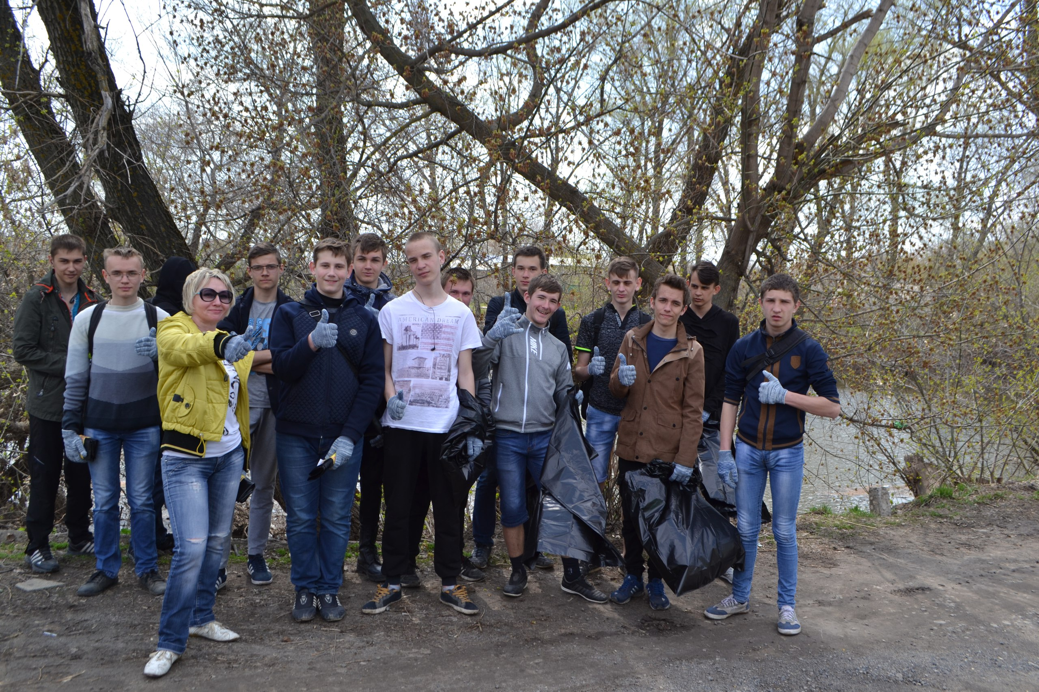
Проект
«Чистый берег»
МБУ «Центр физической культуры, спорта, здоровья молодежи и детей» 2018 г.

Slide 2
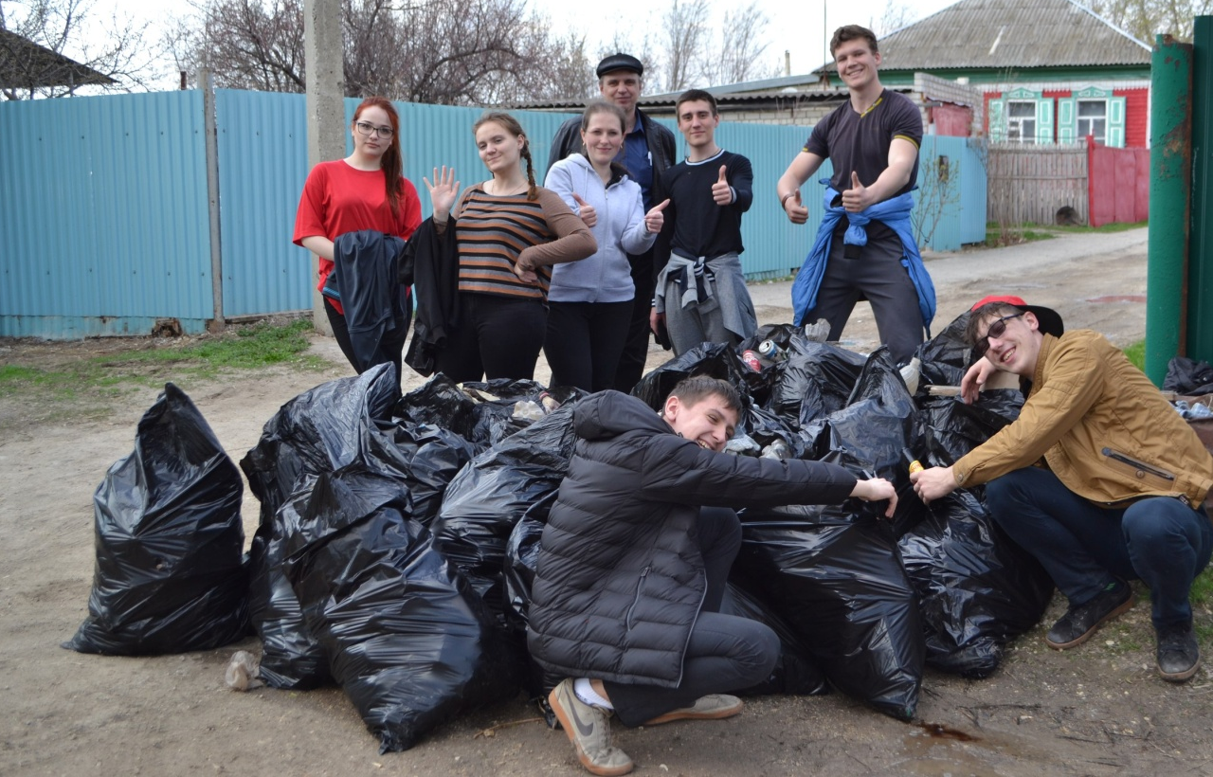
Цель проекта
повышение уровня экологической культуры жителей города, развитие общественной активности и бережного отношения к природе, путем очистки от мусора береговых полос р. Арчеда.

Slide 3
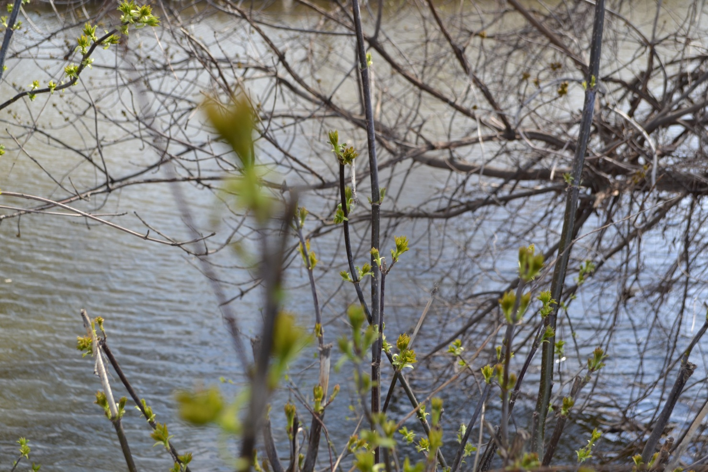
Инициаторы проекта МБУ «Центр физической культуры, спорта, здоровья молодежи и детей» Проект реализуется специалистами МБУ «Центр физической культуры, спорта, здоровья молодежи и детей»

Slide 4
Площадкой для реализации проекта "Чистый берег" была выбрана прибрежная зона реки Арчеда на территории города Фролово Волгоградской области.

Slide 5
Участниками проекта являются школьники, студенты, ответственная молодежь и неравнодушные жители города

Slide 6
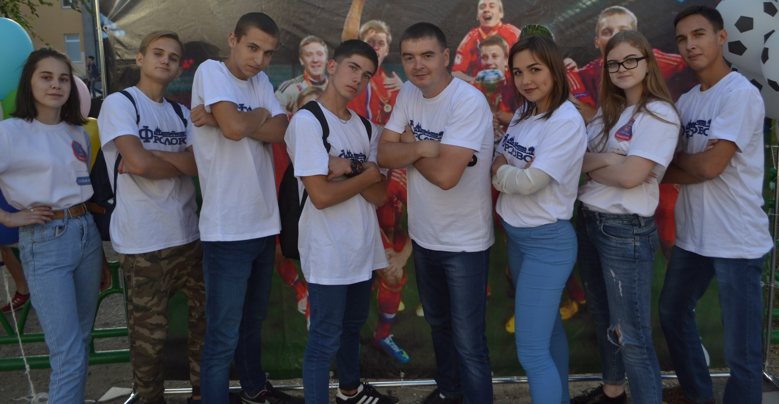
Проект «Чистый берег» это не просто уборка мусора, но и образовательно-развлекательные мероприятия(викторины, квесты, акции), одной важнейших задач которых является формирование экологического самосознания молодого поколения и активного населения города, а также развитие экологического волонтерского движения​. ​

Slide 7
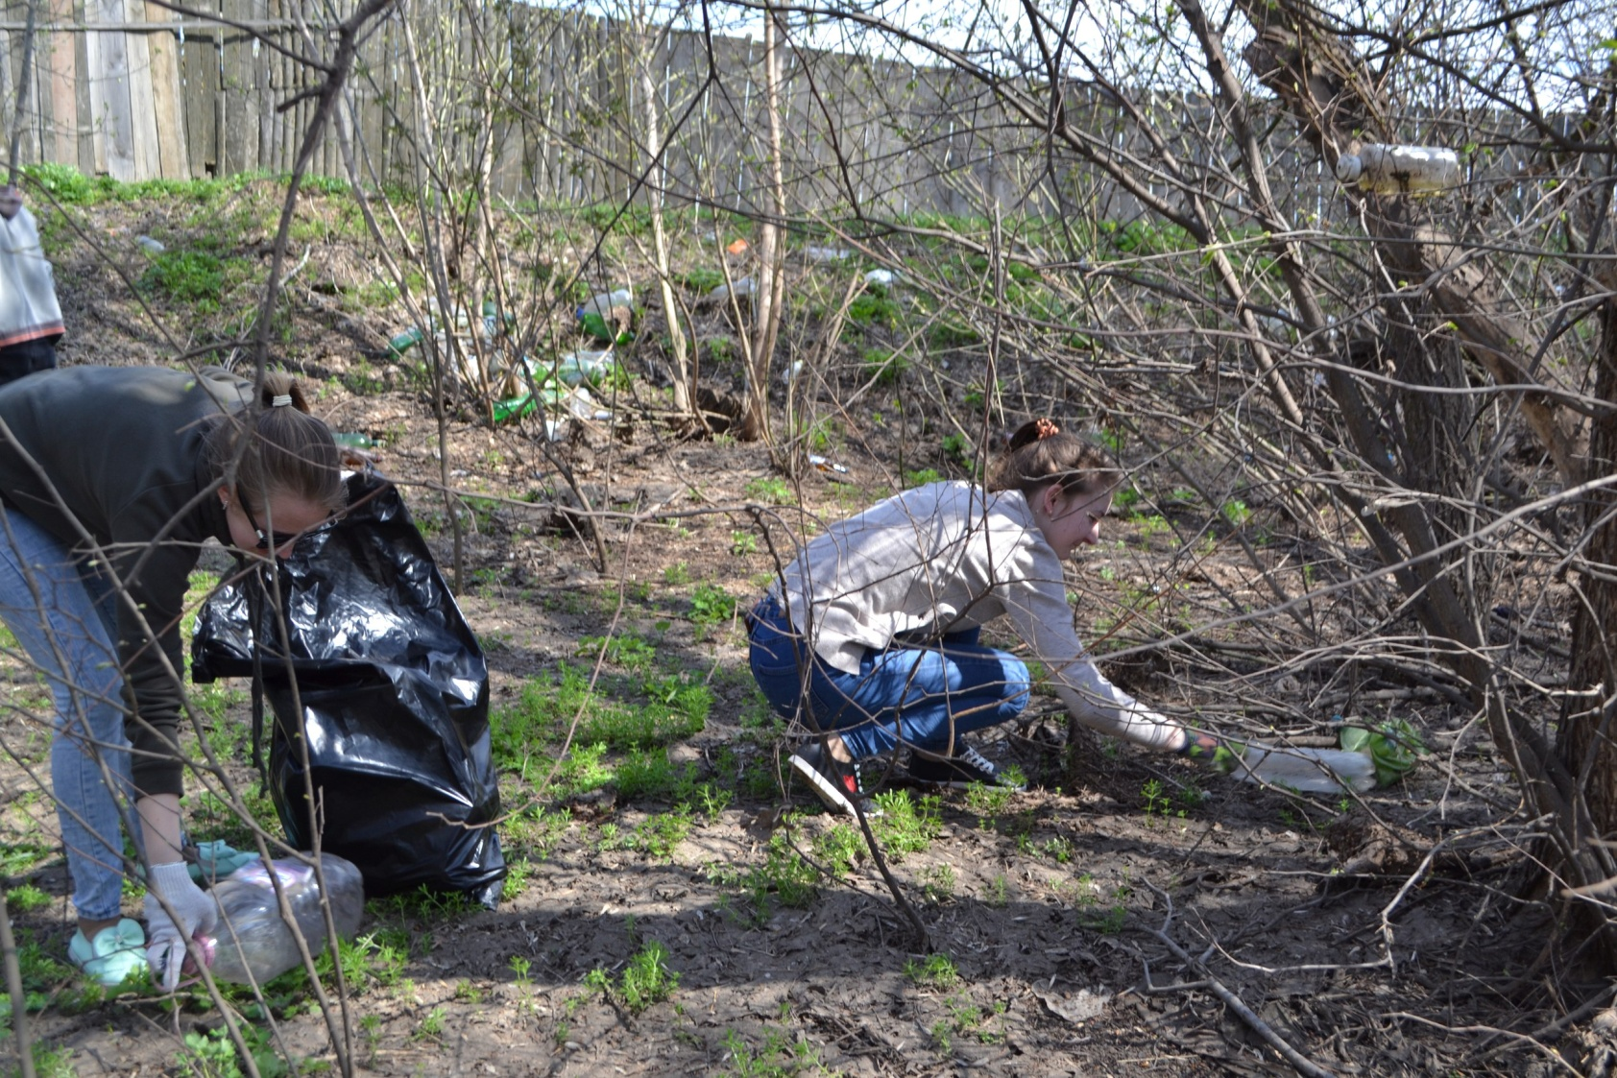
В проекте "Чистый берег" ежегодно принимают участие учащиеся и преподаватели общеобразовательных учебных заведений, а также студенты и преподаватели ГБОУ СПО «Фроловский промышленно-экономический техникум».

Slide 8
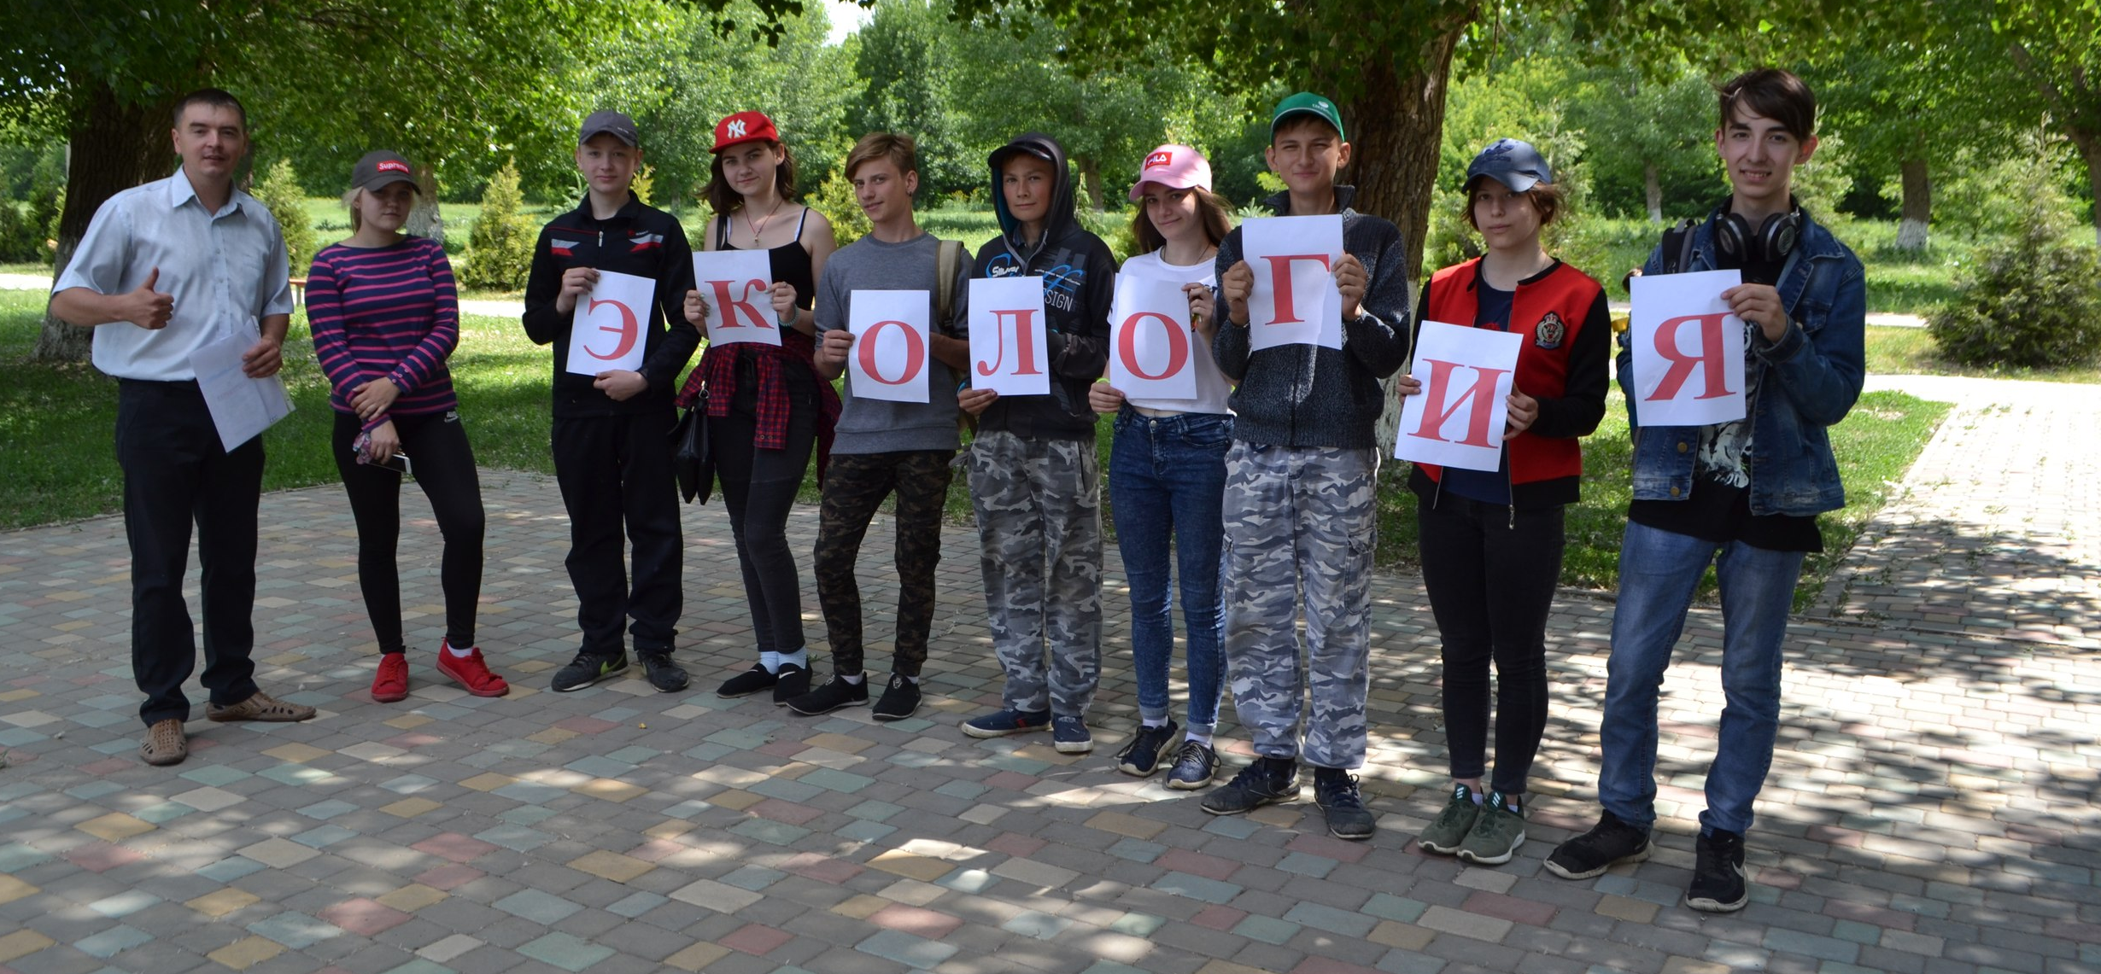
В 2018 году для очистки прибрежных территорий мы привлекли более 500 представителей молодежи и неравнодушных жителей города.​

Slide 9
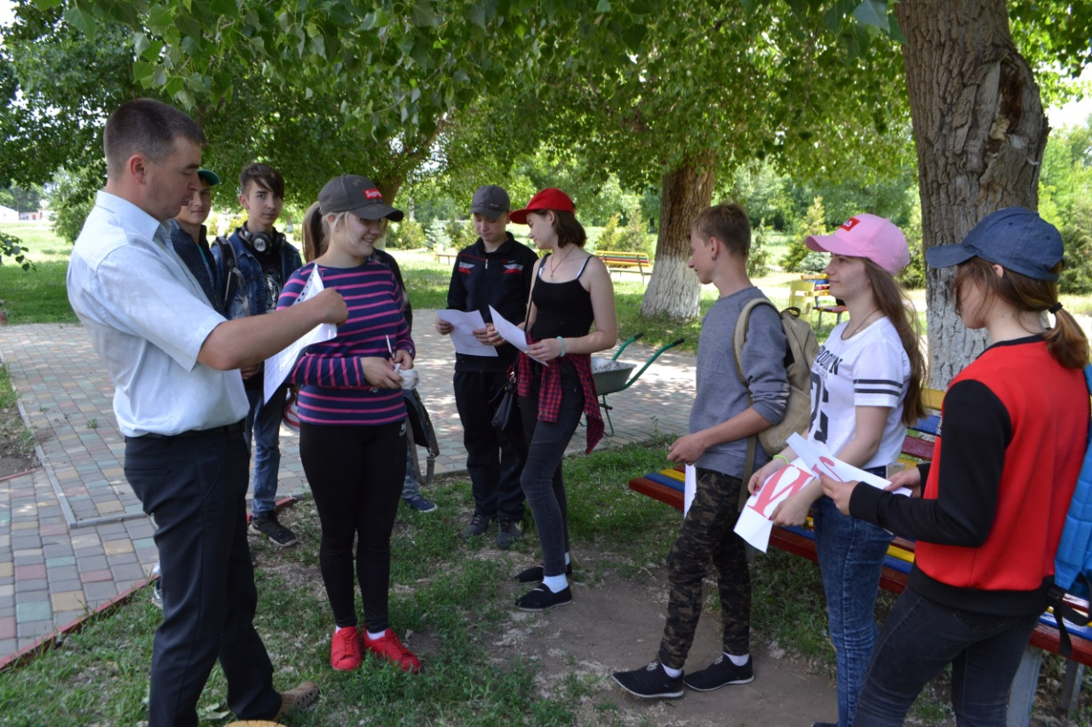
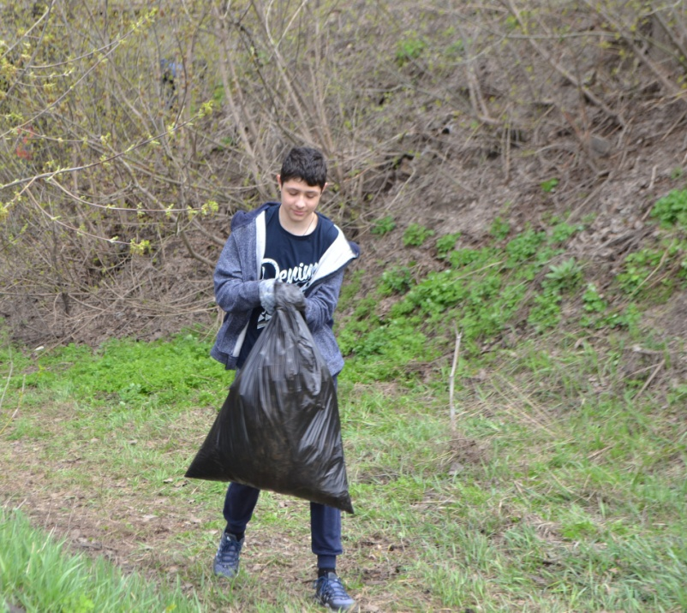
С 2017 по 2018 год участники проекта организовали около 20 различных акций, которые объединили более 1 000 человек.

